Slide 1


반송이행계획서 매뉴얼 (민원인용)

Slide 2
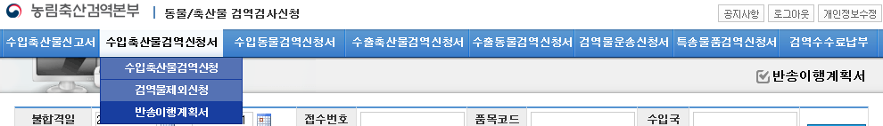
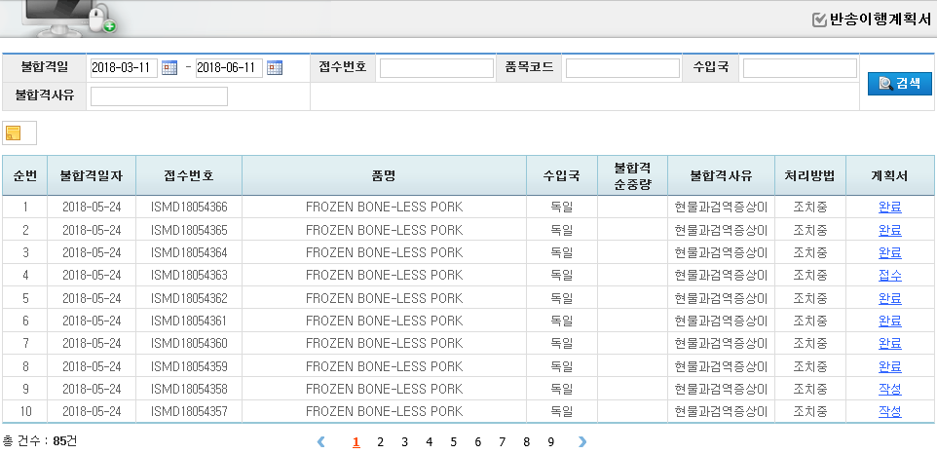
인터넷민원시스템
반송이행계획서
반송이행계획서 조회
반송이행계획서
반송이행계획서 조회 화면
1. 상단 “반송이행계획서” 메뉴를 클릭하면
[반송이행계획서] 조회화면이 오픈 됩니다.
2. 조회된 정보는 검역신청 부적합 결과가 조회되며, 이 정보 중에 처리방법이 조치중인 정보에 대해 반송이행계획서를 작성, 수정, 신청이 가능하다.
1
2
로그인한 사용자와 관련된 부적합 결과 정보만 조회된다.

Slide 3
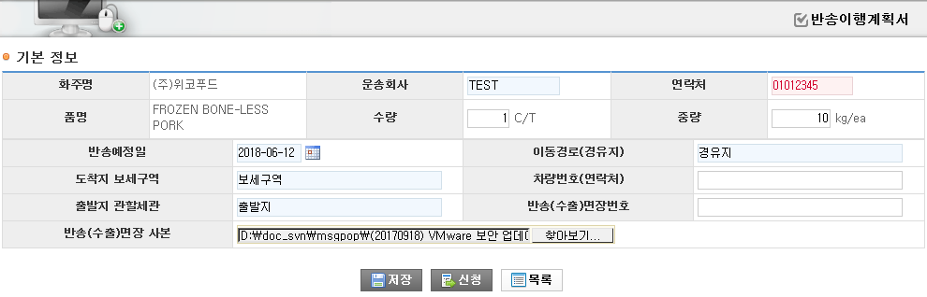
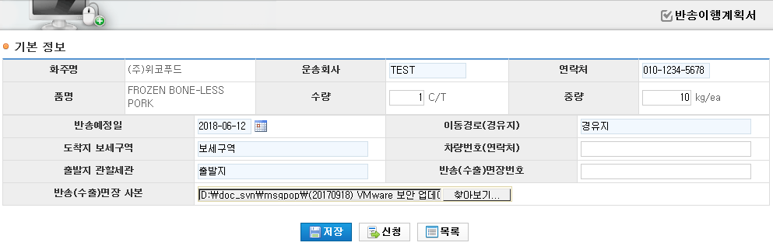
인터넷민원시스템
반송이행계획서
반송이행계획서 작성
반송이행계획서
반송이행계획서 작성 화면
1
조회된 부적합결과 중에서 화면에서 보이는 “작성”을 클릭하면 반송이행계획서를 작성하기 위한 화면으로 이동한다.
각 입력항목 중 필수 입력사항은 하늘색으로 표시된다.
값이 입력될 때 형식에 맞지 않으면 붉은 색으로 표시된다.
내용이 형식에 맞게 전부 입력되기 전에는 저장, 신청 버튼은 활성화되지 않는다.
저장버튼을 클릭하면 입력한 내용이 저장된다. 저장 후에는 작성자가 입력한 정보를 수정 가능하다.
신청버튼을 클릭하면 입력한 내용이 저장되고 KAQIS시스템에서 검역관이 조회할 수 있게 된다. 신청 후에는 내용 수정을 할 수 없다.
2
3
4
5
6
반송 면장 사본은 필수 항목이며 pdf 혹은 이미지 파일만 업로드 가능하다.

Slide 4
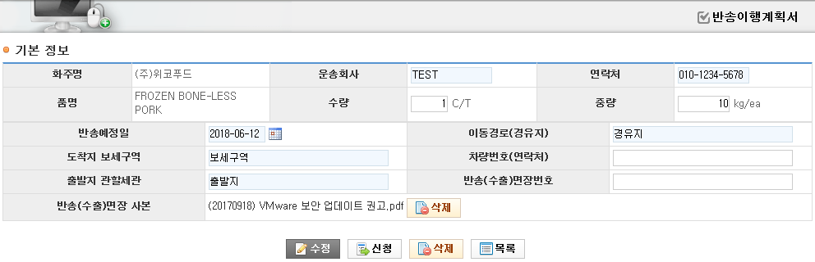
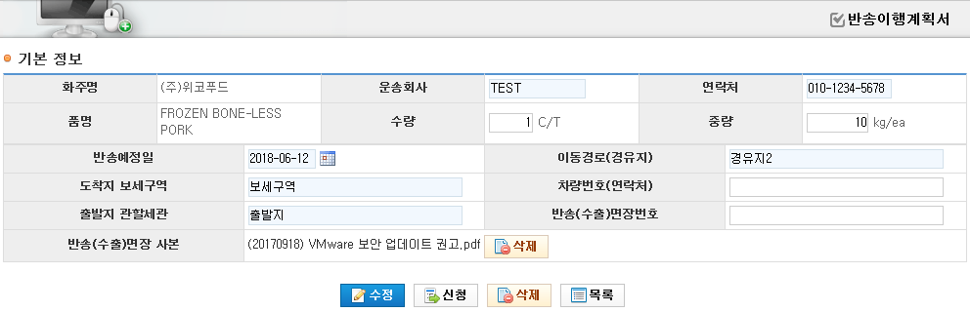
인터넷민원시스템
반송이행계획서
반송이행계획서 수정
반송이행계획서
반송이행계획서 수정 화면
1
조회된 부적합결과 중에서 화면에서 보이는 “수정”을 클릭하면 반송이행계획서를 수정하기 위한 화면으로 이동한다.
저장된 정보를 수정, 신청, 삭제 가능하다. 수정 버튼은 입력되 있는 정보를 변경하지 않으면 비활성화 되어있다.
입력된 내용 중 변경사항이 있으면 수정버튼이 활성화된다.
신청버튼을 클릭하면 입력한 내용이 저장되고 KAQIS시스템에서 검역관이 조회할 수 있게 된다. 신청 후에는 내용 수정을 할 수 없다.
삭제버튼을 클릭하면 저장된 정보를 삭제 가능하다.
2
4
3
5
반송 면장 사본 파일을 클릭하면 바로 다운로드 가능하며 삭제버튼으로 삭제하고 다시 다른 파일을 업로드 가능하다.

Slide 5
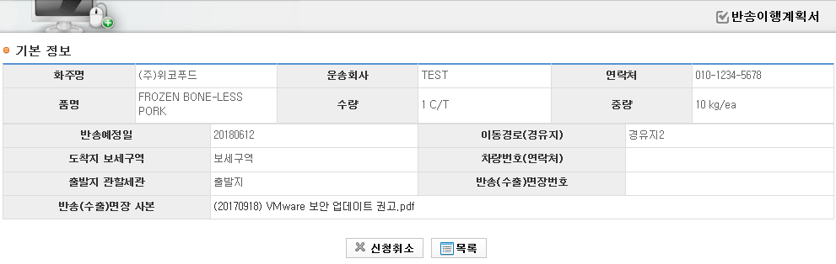
인터넷민원시스템
반송이행계획서
반송이행계획서 신청
반송이행계획서
반송이행계획서 신청 화면
조회된 부적합결과 중에서 화면에서 보이는 “신청”을 클릭하면 반송이행계획서 화면으로 이동한다.
신청취소 버튼을 클릭하면 신청전 상태인 저장상태로 변경되어 입력했던 정보 수정이 가능하게 된다.
1
2
반송 면장 사본 파일을 클릭하면 바로 다운로드 가능하다.

